Slide 1
Ministerium für Ausbildung und Wissenschaft
Taurische staatliche agrartechnologische Universität
Lehrstuhl für Fremdsprachen
Vortrag zum Thema
Moderne Elektrotechnik
Verfasst von: Filipischen M.
Melitopol, 2014

Slide 2
Ökologie
Luftverschmutzung ist ein der wichtigsten globalen Problemen

Slide 3
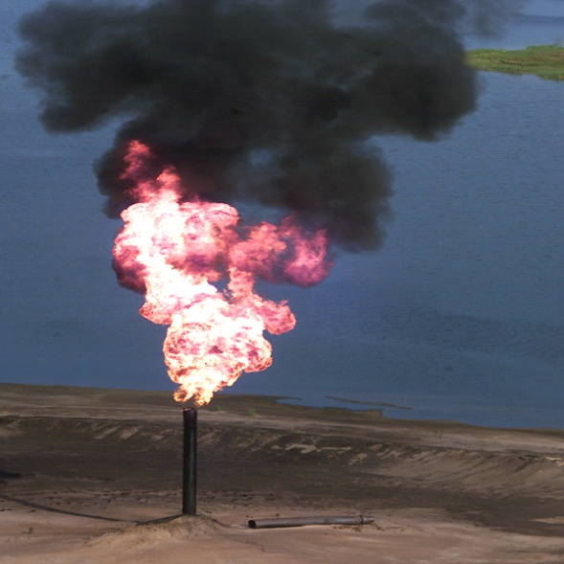
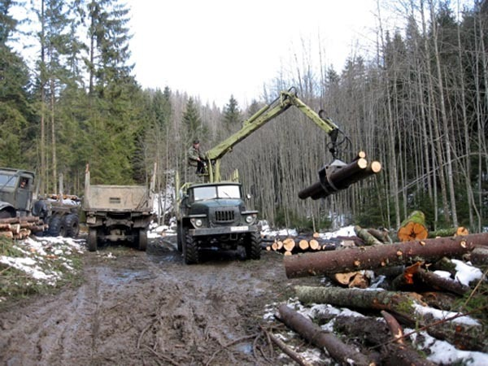
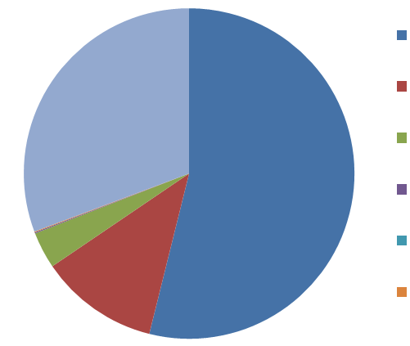
Diagramm der Staubemissionen im Produktionsprozess
Mio. das t./Jahr.
Das Verbrennen der Steinkohle
Das Einschmelzen des Gusseisens
Das Einschmelzen des Kupfers
Das Einschmelzen des Zinkes
Die Produktion des Zements
Das Einschmelzen Plumbum

Slide 4
Anwendungsgebieten der elektrischer Filter:
Kraftwerke und Industriekesselräume (Flugaschenabscheidung);
Abstich der Buntmetalle;
Herstellung vom Hüttenaluminium (Reinigung der Gase, die in Reduktionszelle anfallen);
Erzeugung vom Stahl und Eisen;
Zementherstellung;
Gipsherstellung (Gipsgefäße);
Papierfabriken;
Glasherstellung (Emissionen der Glasschmelzöfen).

Slide 5
4
Das Schema des Elektrofilters:
6
7
1
2
8
1 – der Anstrengungsregler;
2 – der erhöhende Transformator;
3 – der Hochspannungsgleichrichter;
4 – das Hochspannungskabel;
5 – die Erdung;
6 – der Isolator;
7 – der Elektrofilter;
8 – die Niederschlagselektrode;
9 – die Sprühelektrode.
3
9
5

Slide 6
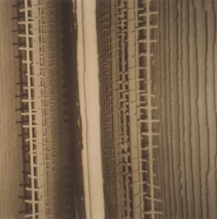
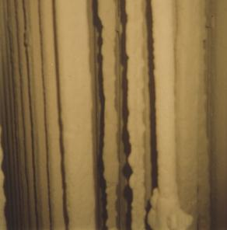
Die Arten der Niederschlagselektroden
bei der Arbeit mit unipolarer Stromquelle

Slide 7
Das Schema
eines Elektrofilters:
1 – die Niederschlagselektrode;
2 – das Dielektrikum;
3 –die Sprühelektrode;
4 – die Feder der Elektrodenschnecke;
5 – die Stromquelle.

Slide 8
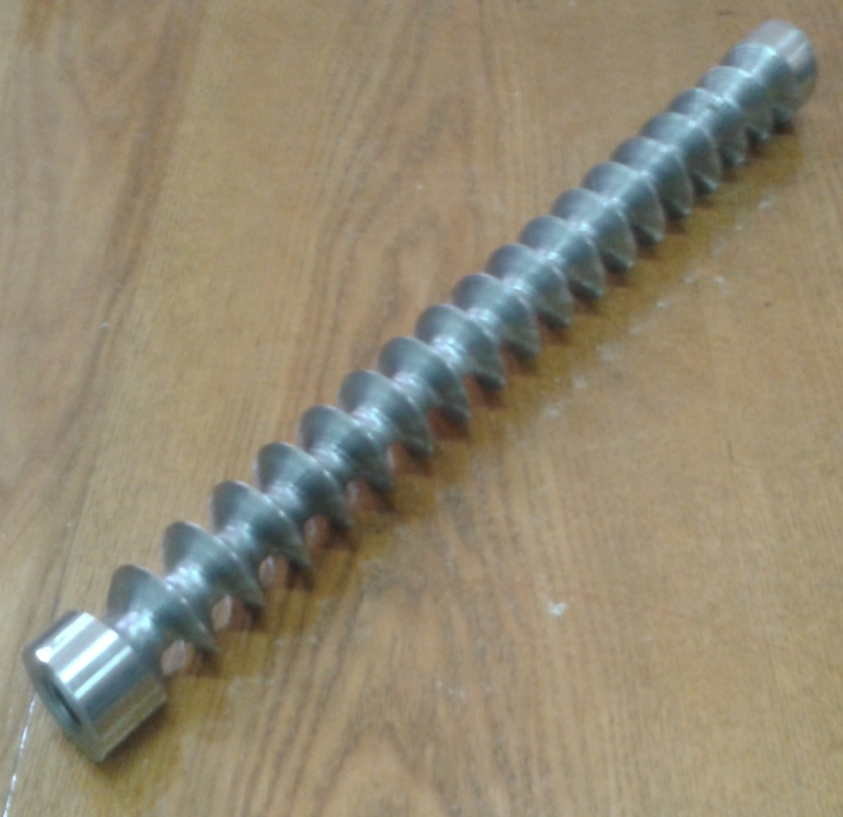
Zugespitzte Schnecke
gewährleistet durch ihre Form
viel effektivere Koronaentladung
zwischen einer Absetzplatte und der Schnecke

Slide 9
Quellen:
Ветошкин А.Г. Процессы и аппараты пылеочистки: учебное пособие / А.Г. Ветошкин. - Пенза: Изд-во Пенз. гос. ун-та, 2005. – 210с.
Белевицкий А.М. Проектирование газоочистительных сооружений / А.М. Белевицкий. - Л : Химия, 1990. – 288 с.
Басов, А.М. Электротехнология [Текст] / А.М. Басов, В.Г. Быков, А.В. Лаптев, В.Б. Файн. – М.: Агропромиздат, 1985. – 256 с.

